Slide 1
Sessão siladepa – cbp 2024
Ana Letícia Boff
Laboratório Dermapat/ Santa Casa de Porto Alegre

Slide 2
caso clínico patológico
Feminino, 37 anos, iniciou com placas de alopecia na região parietal há cerca de 2 meses (sic) com eritema difuso, eritema peripilar e descamação peripilar. HD: líquen plano pilar.

Slide 3
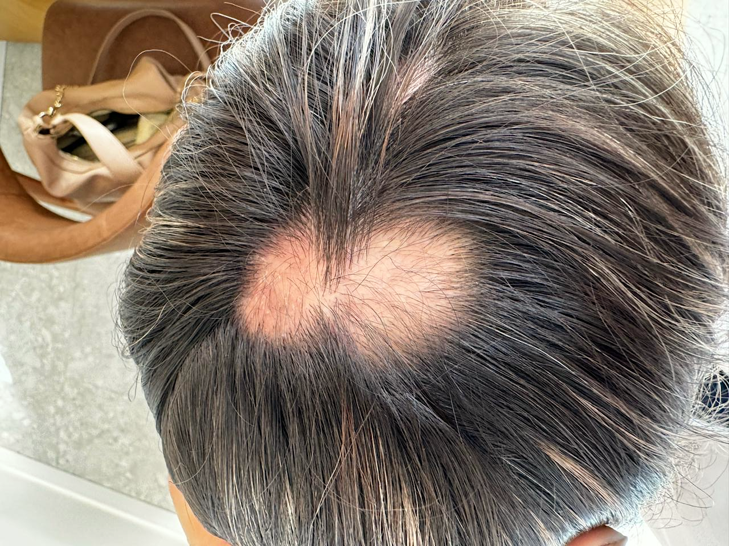
Imagem cedida Dra Gabriela Galvão

Slide 4
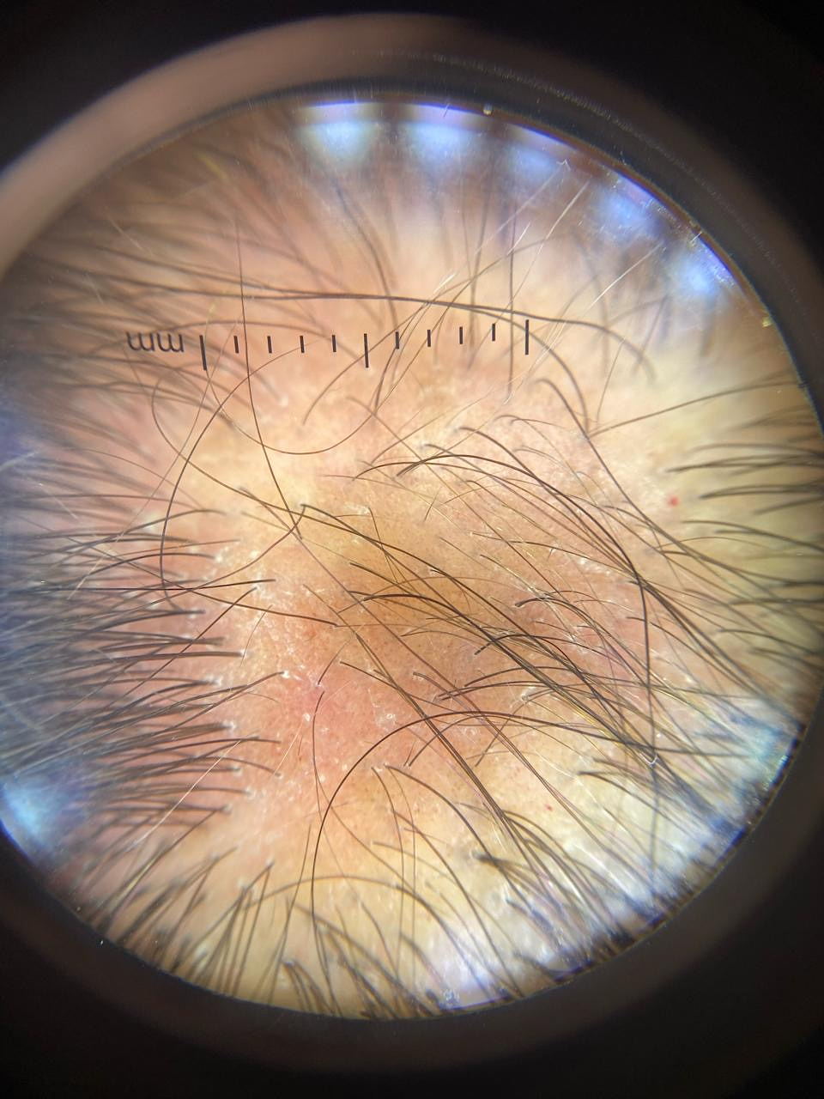
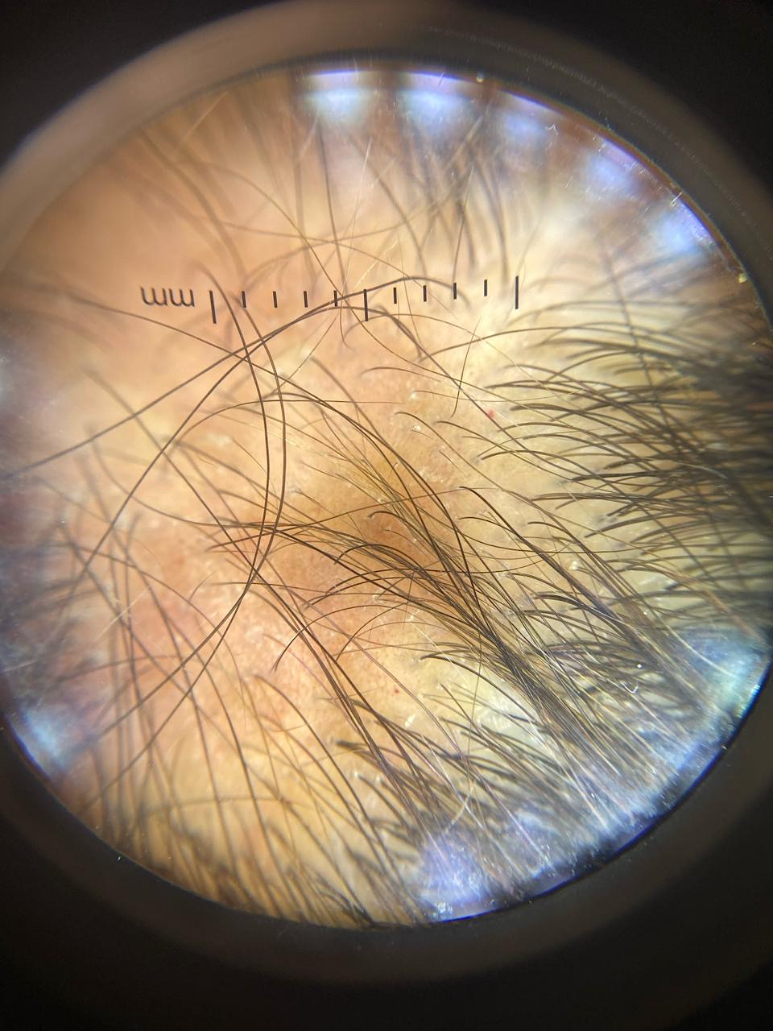
Imagens cedidas Dra Gabriela Galvão

Slide 5
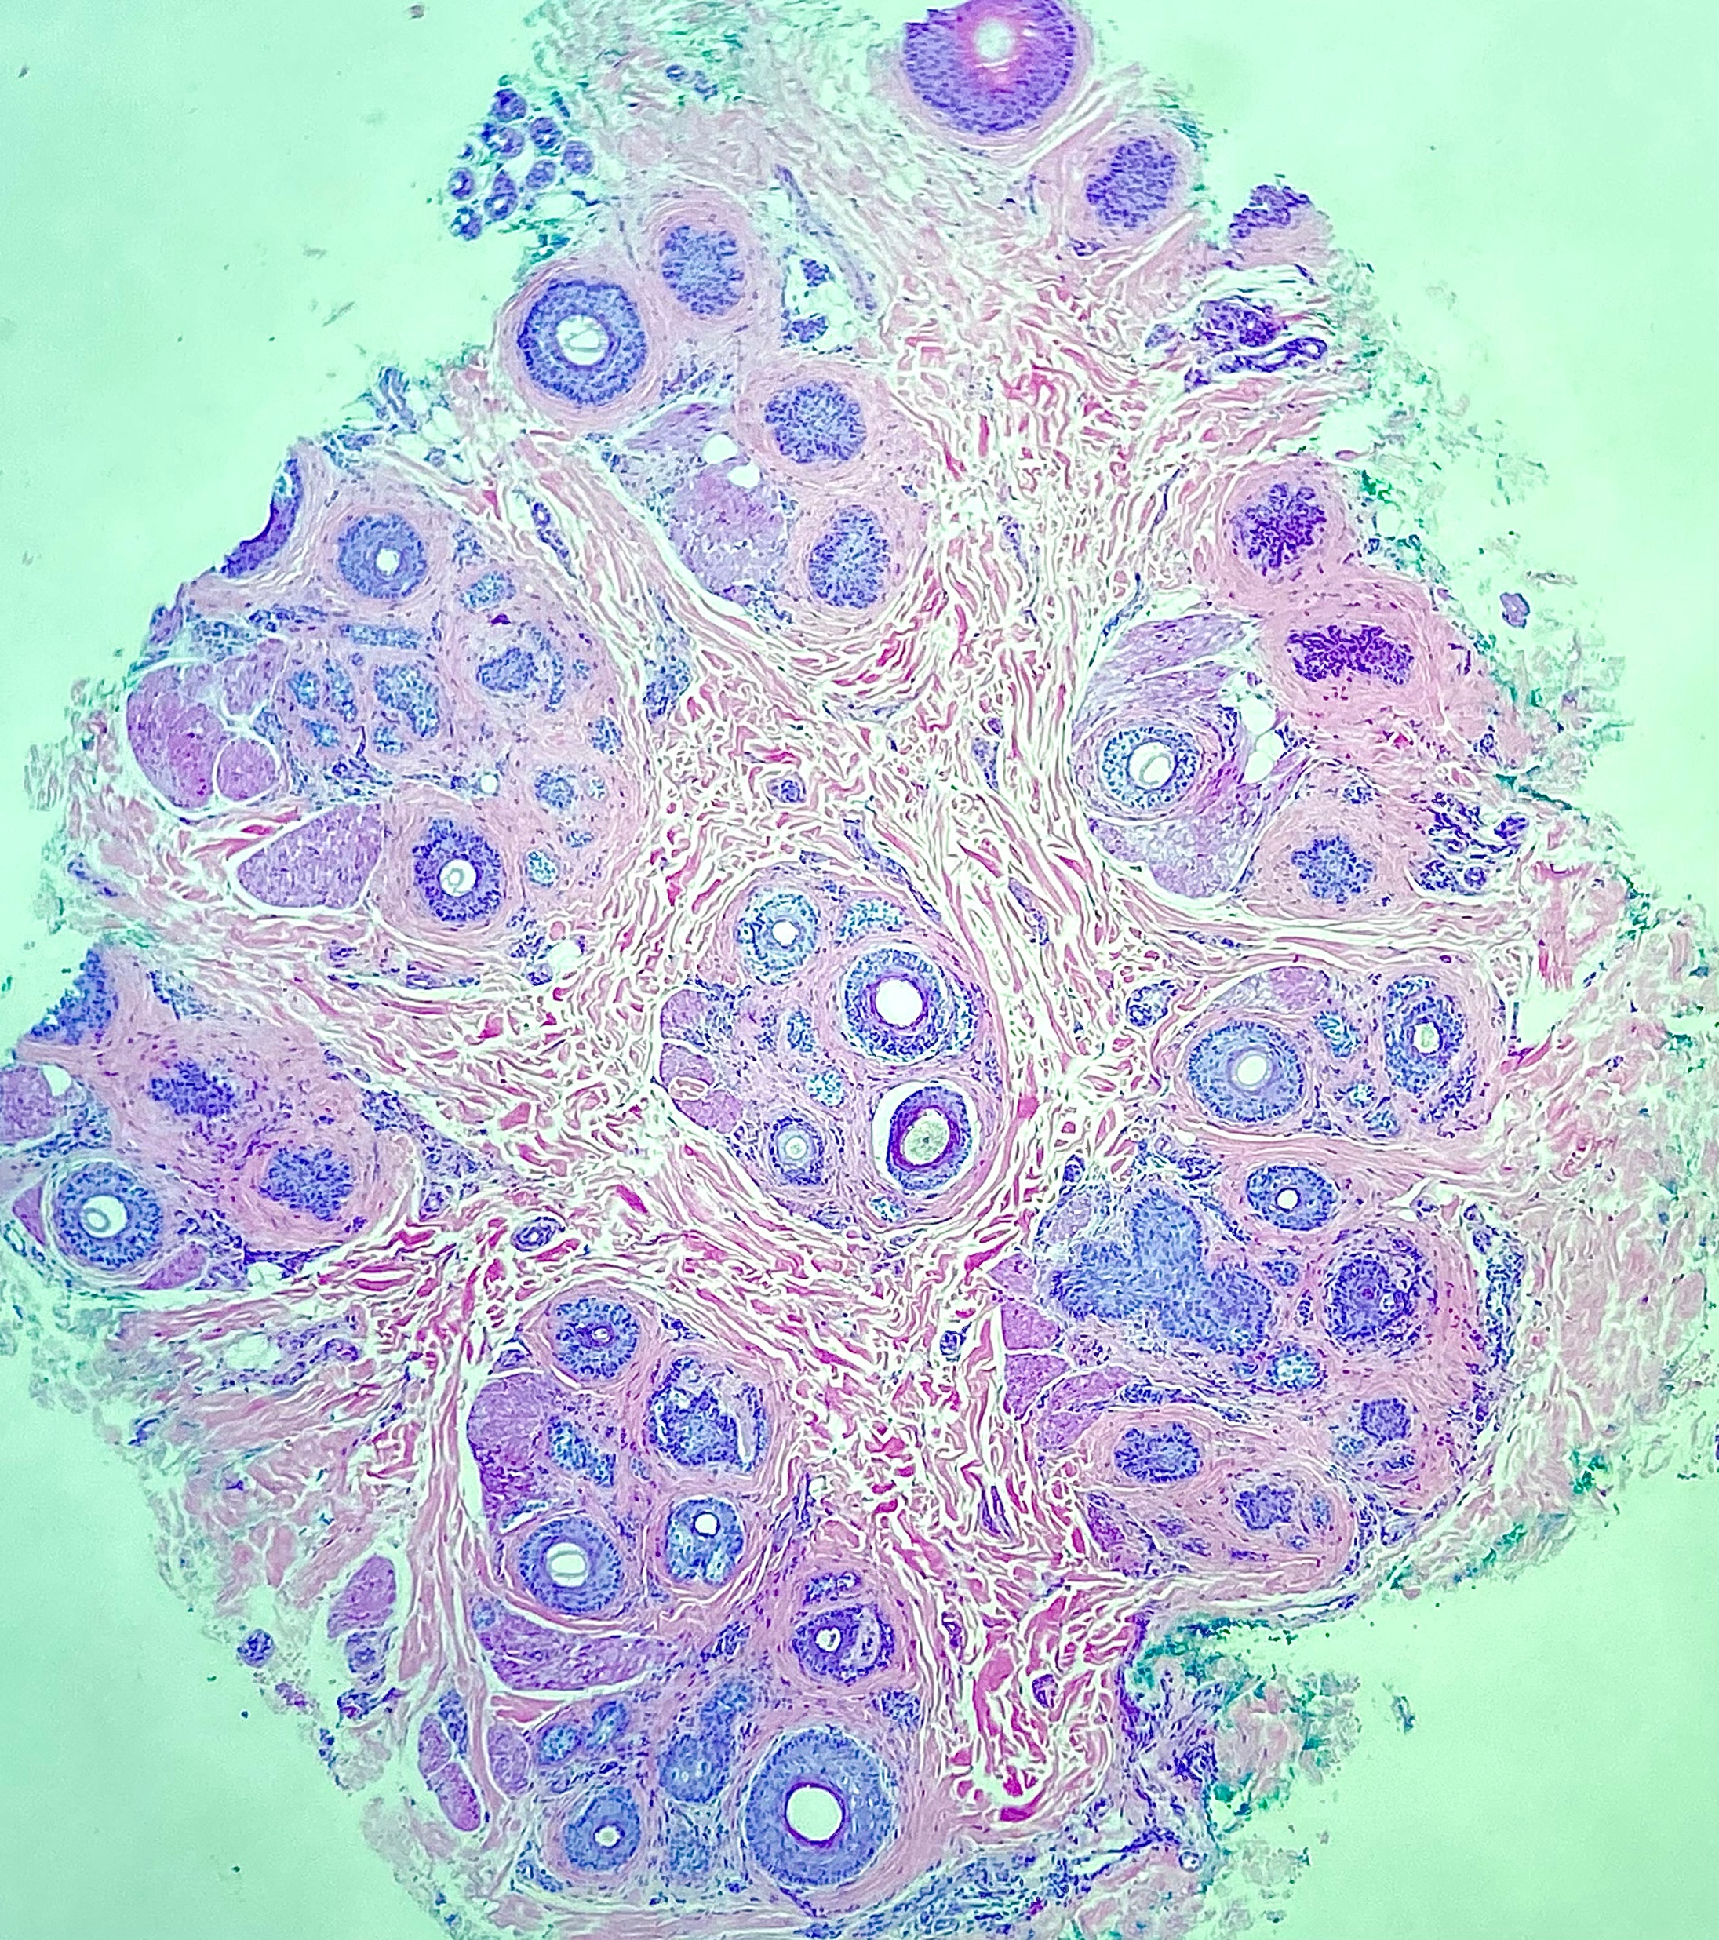
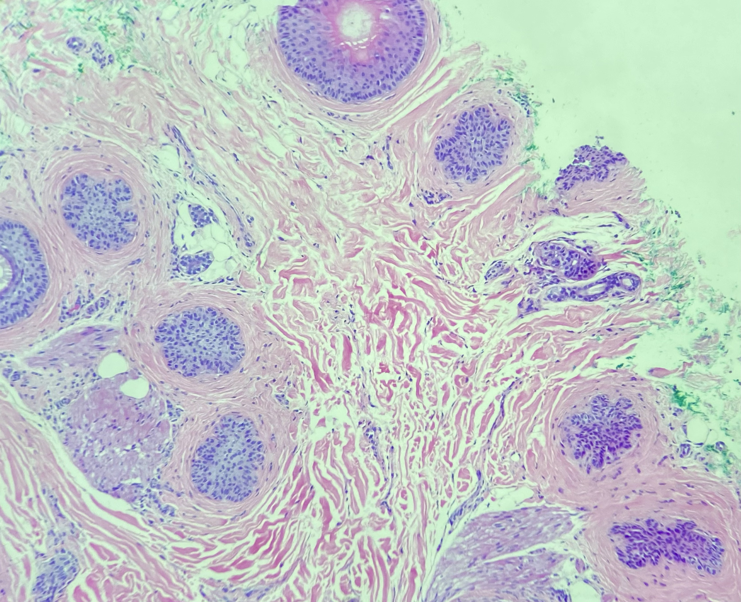
ÍSTMO: alopecia cicatricial ou não cicatricial?

Slide 6
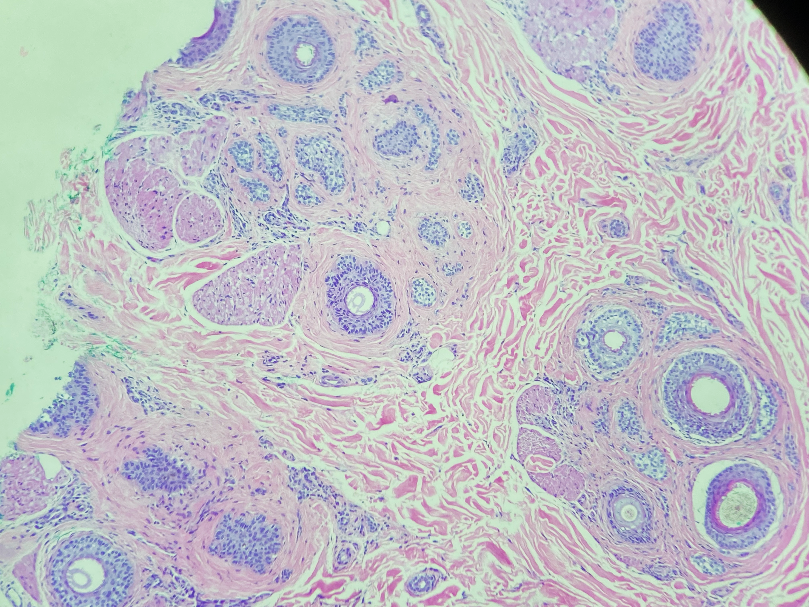
ÍSTMO

Slide 7
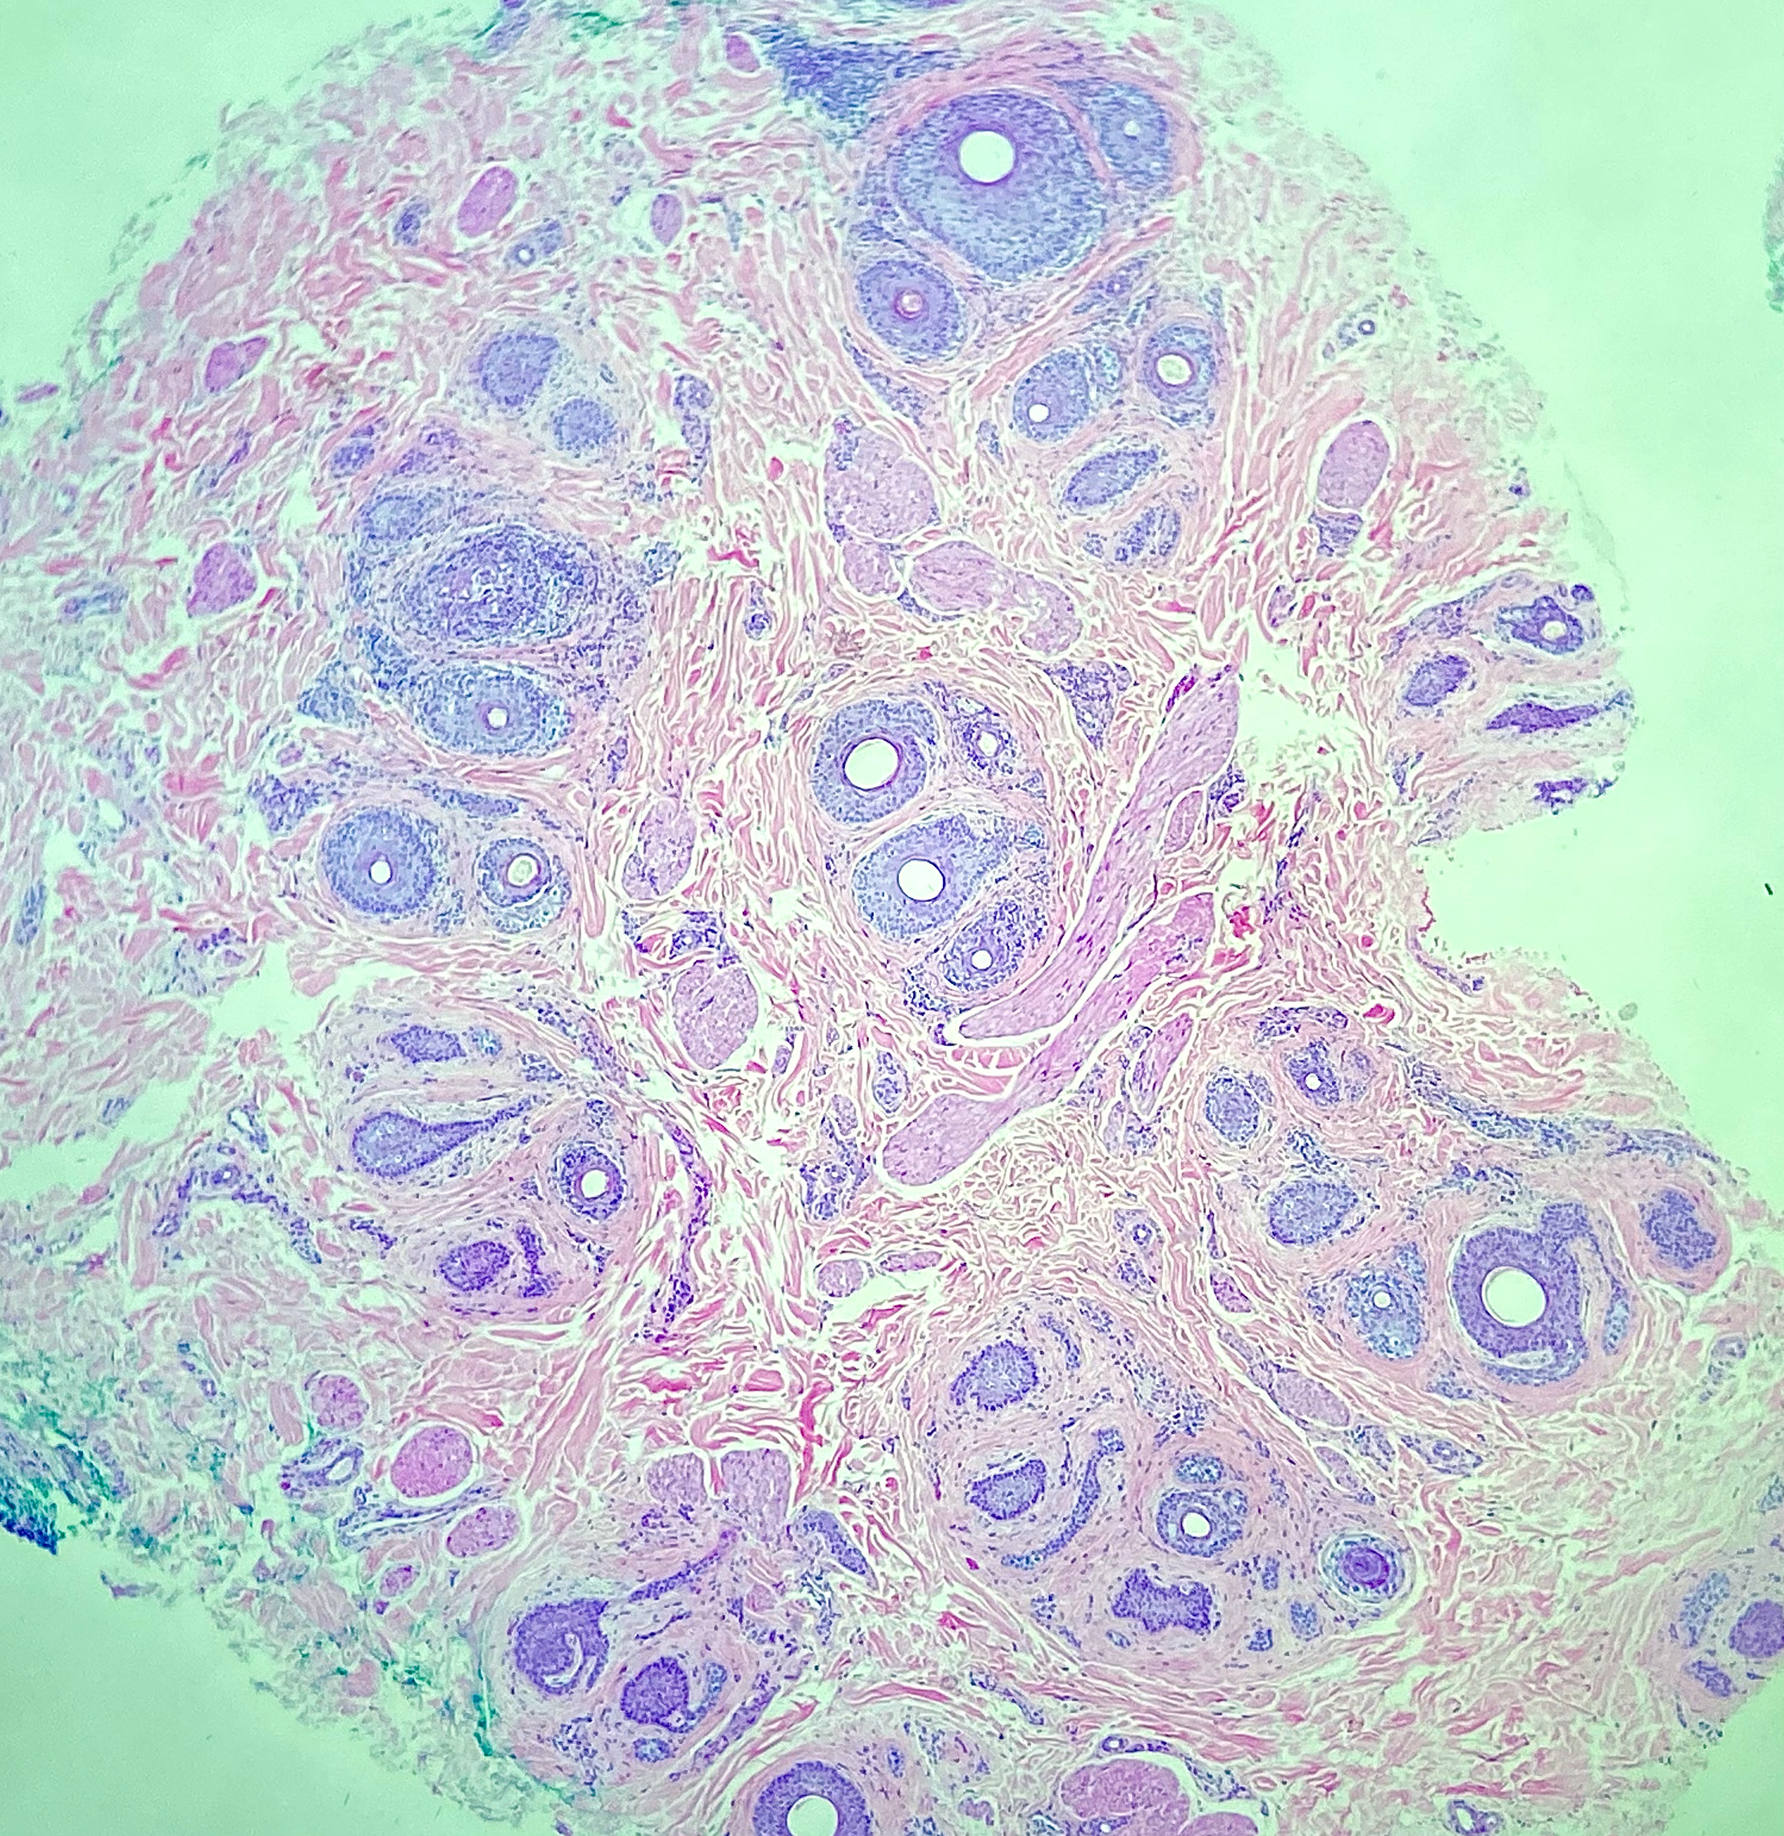
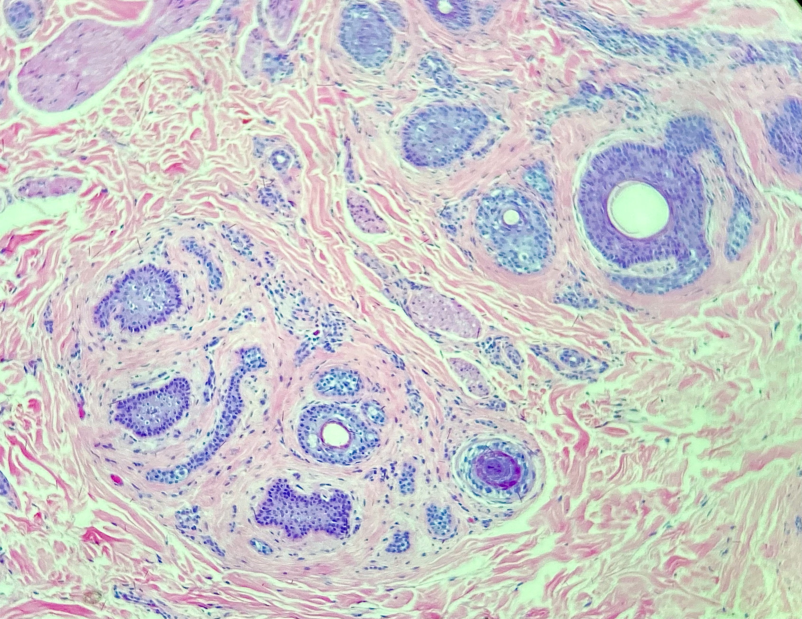
ÍSTMO UM POUCO MAIS SUPERIOR

Slide 8
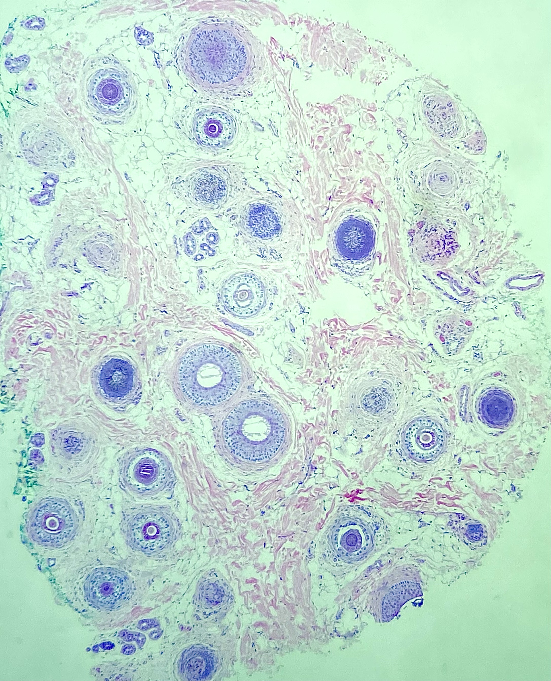
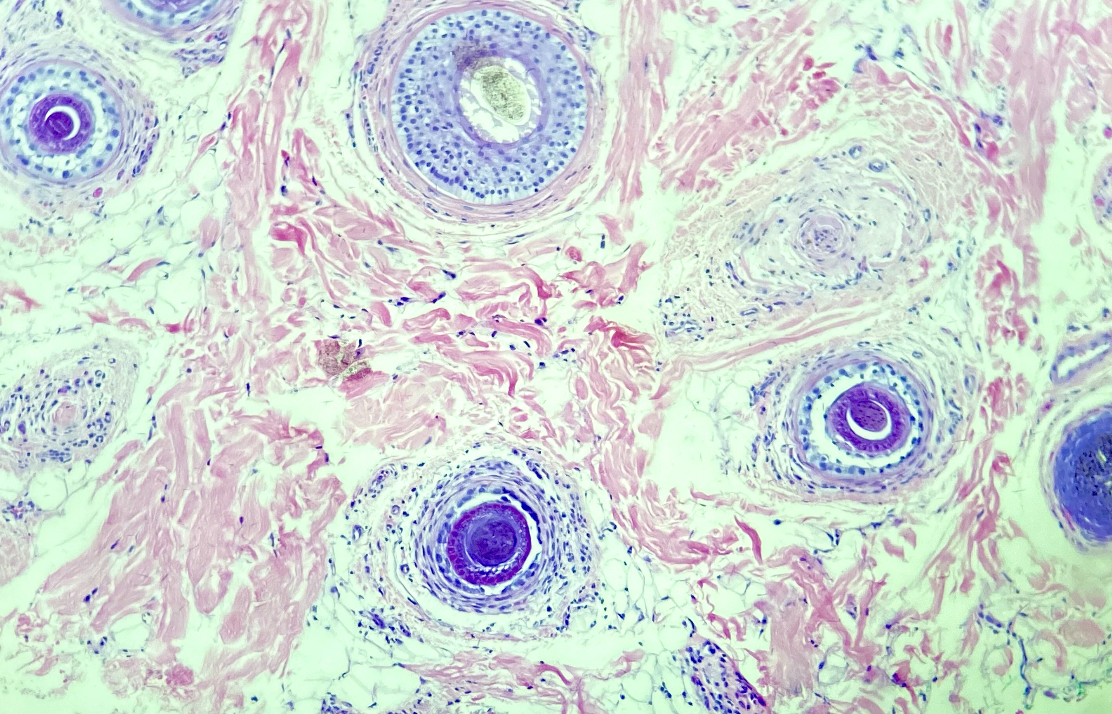
BULBO

Slide 9
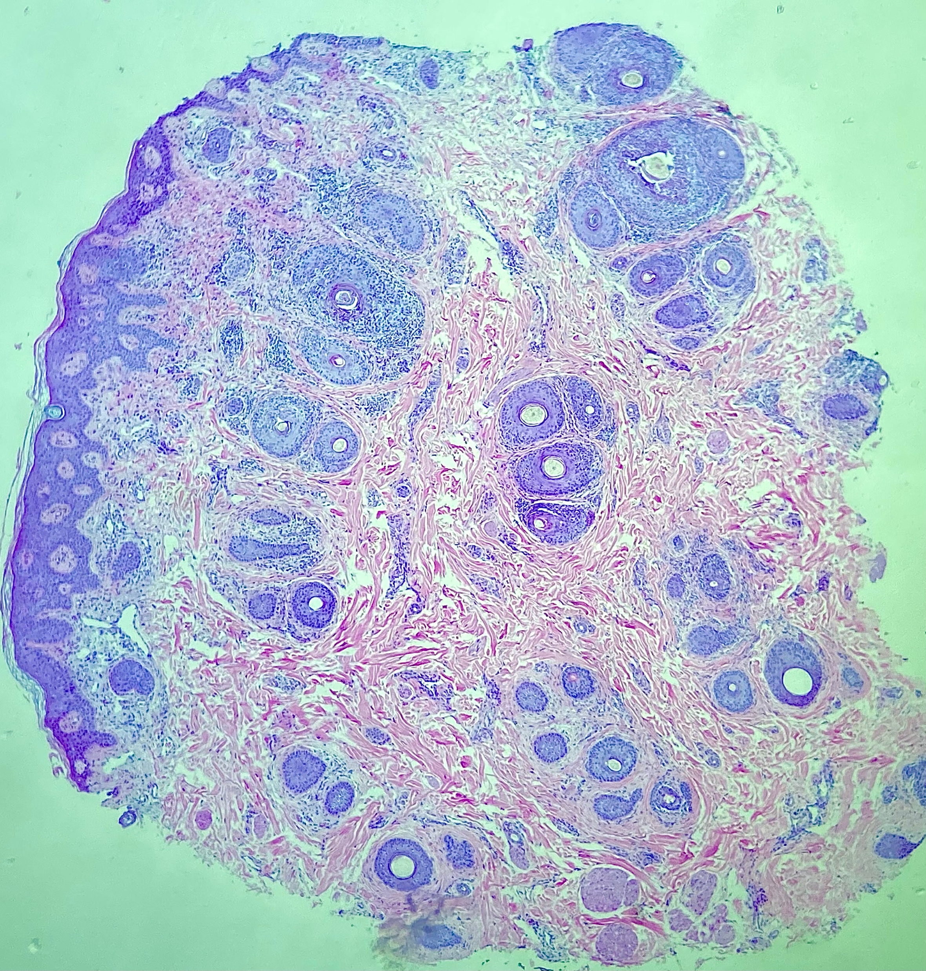
EPIDERME E INFUNDÍBULO

Slide 10
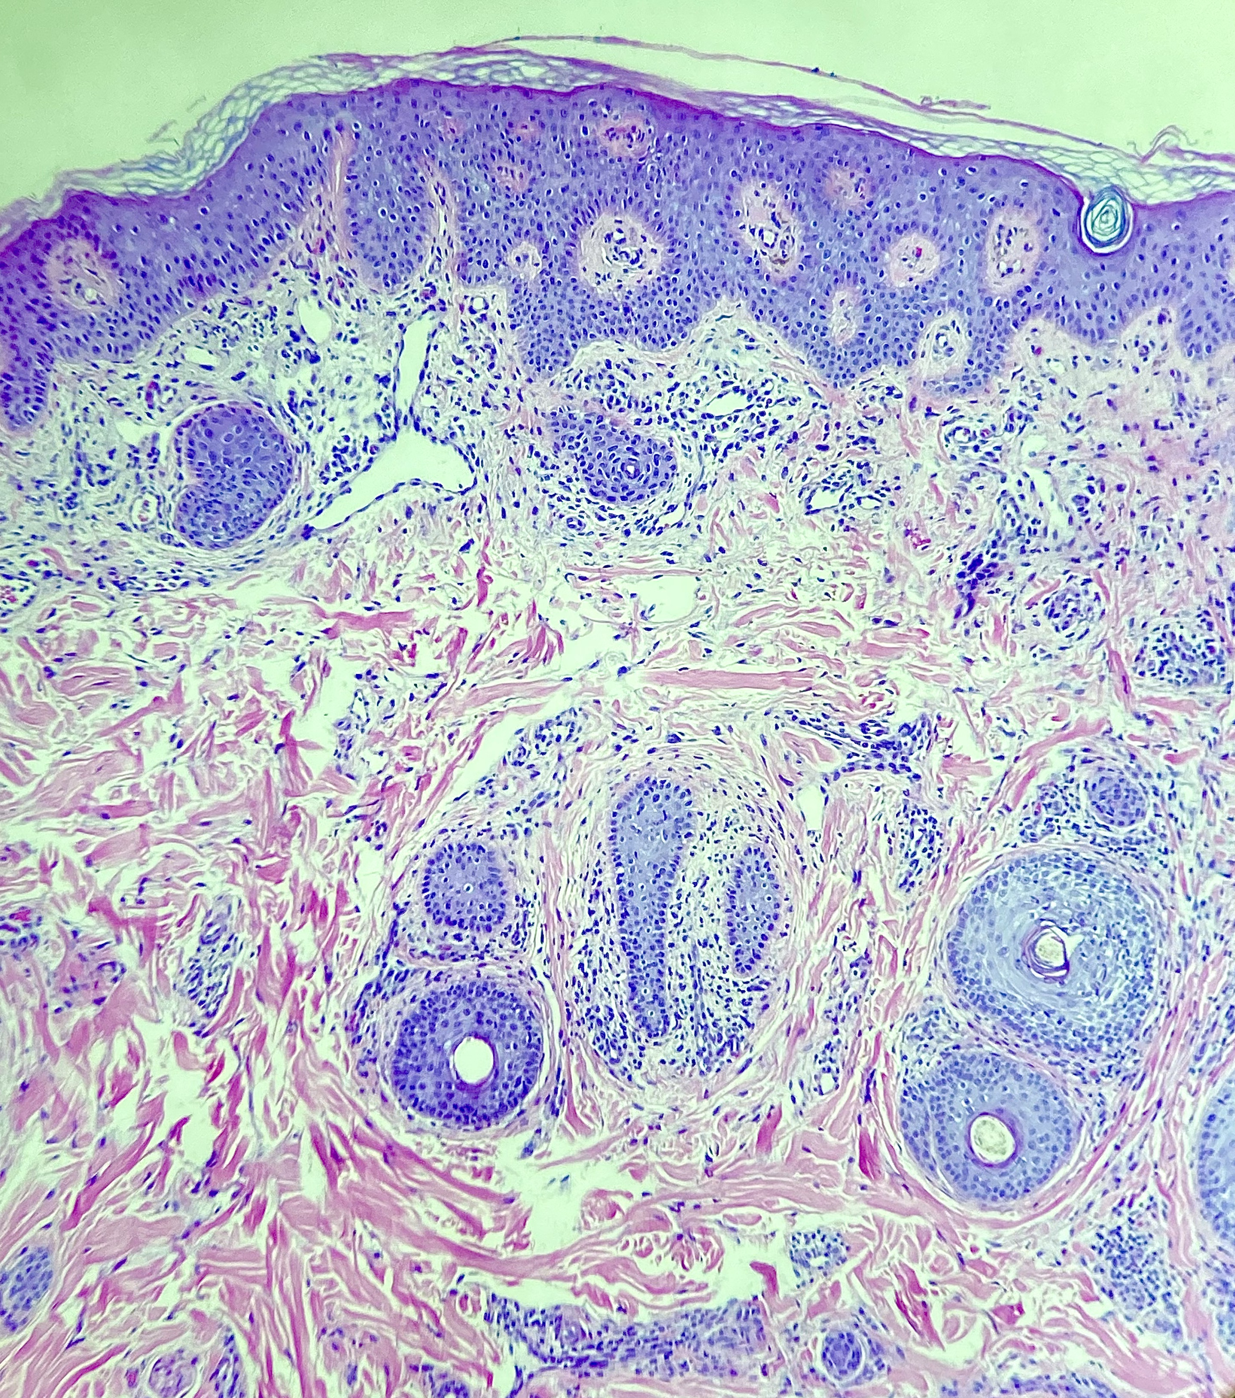
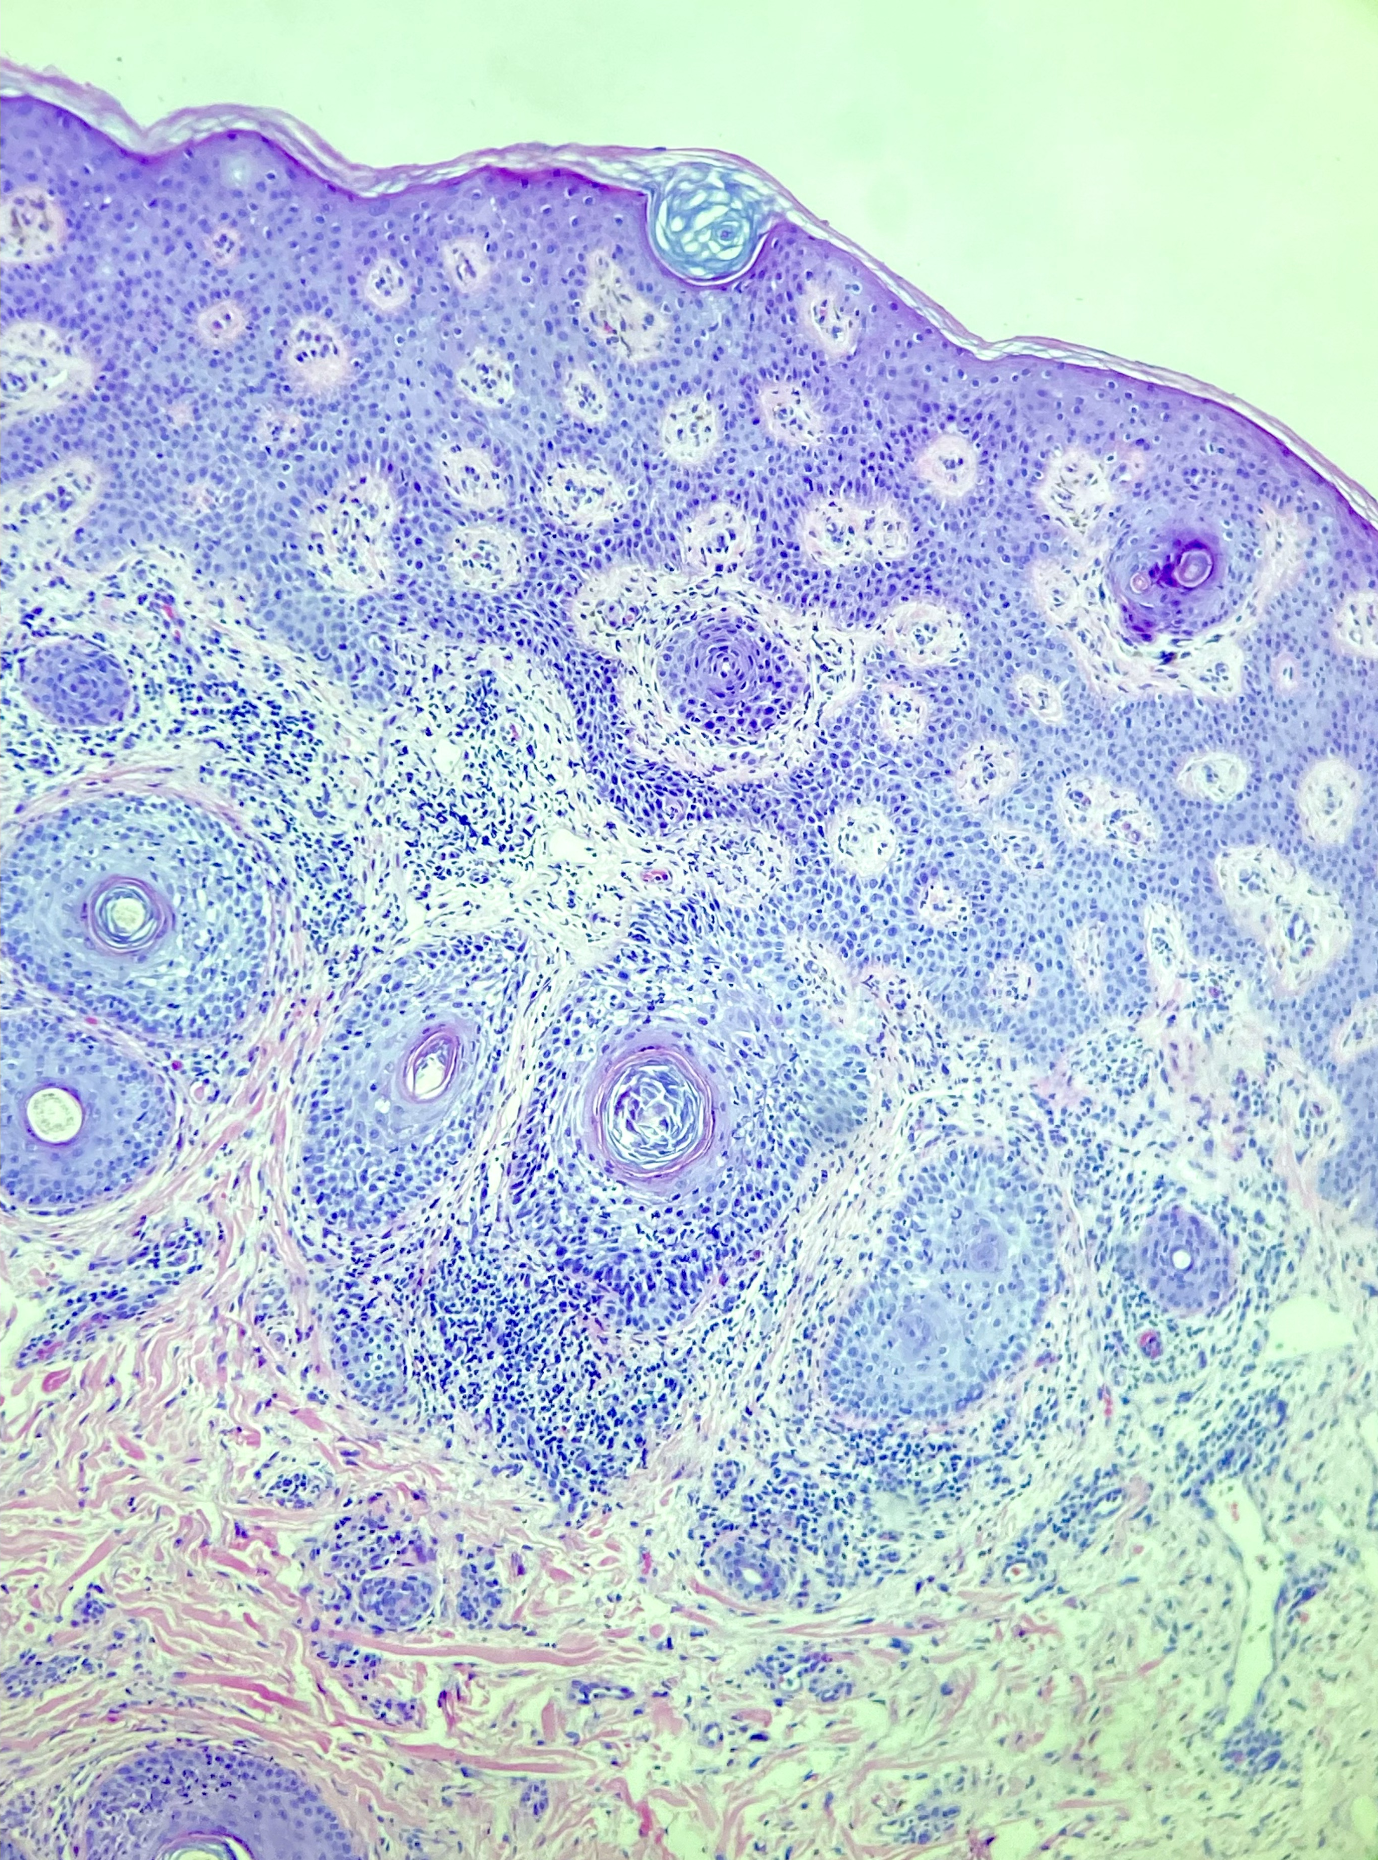
EPIDERME E INFUNDÍBULO

Slide 11
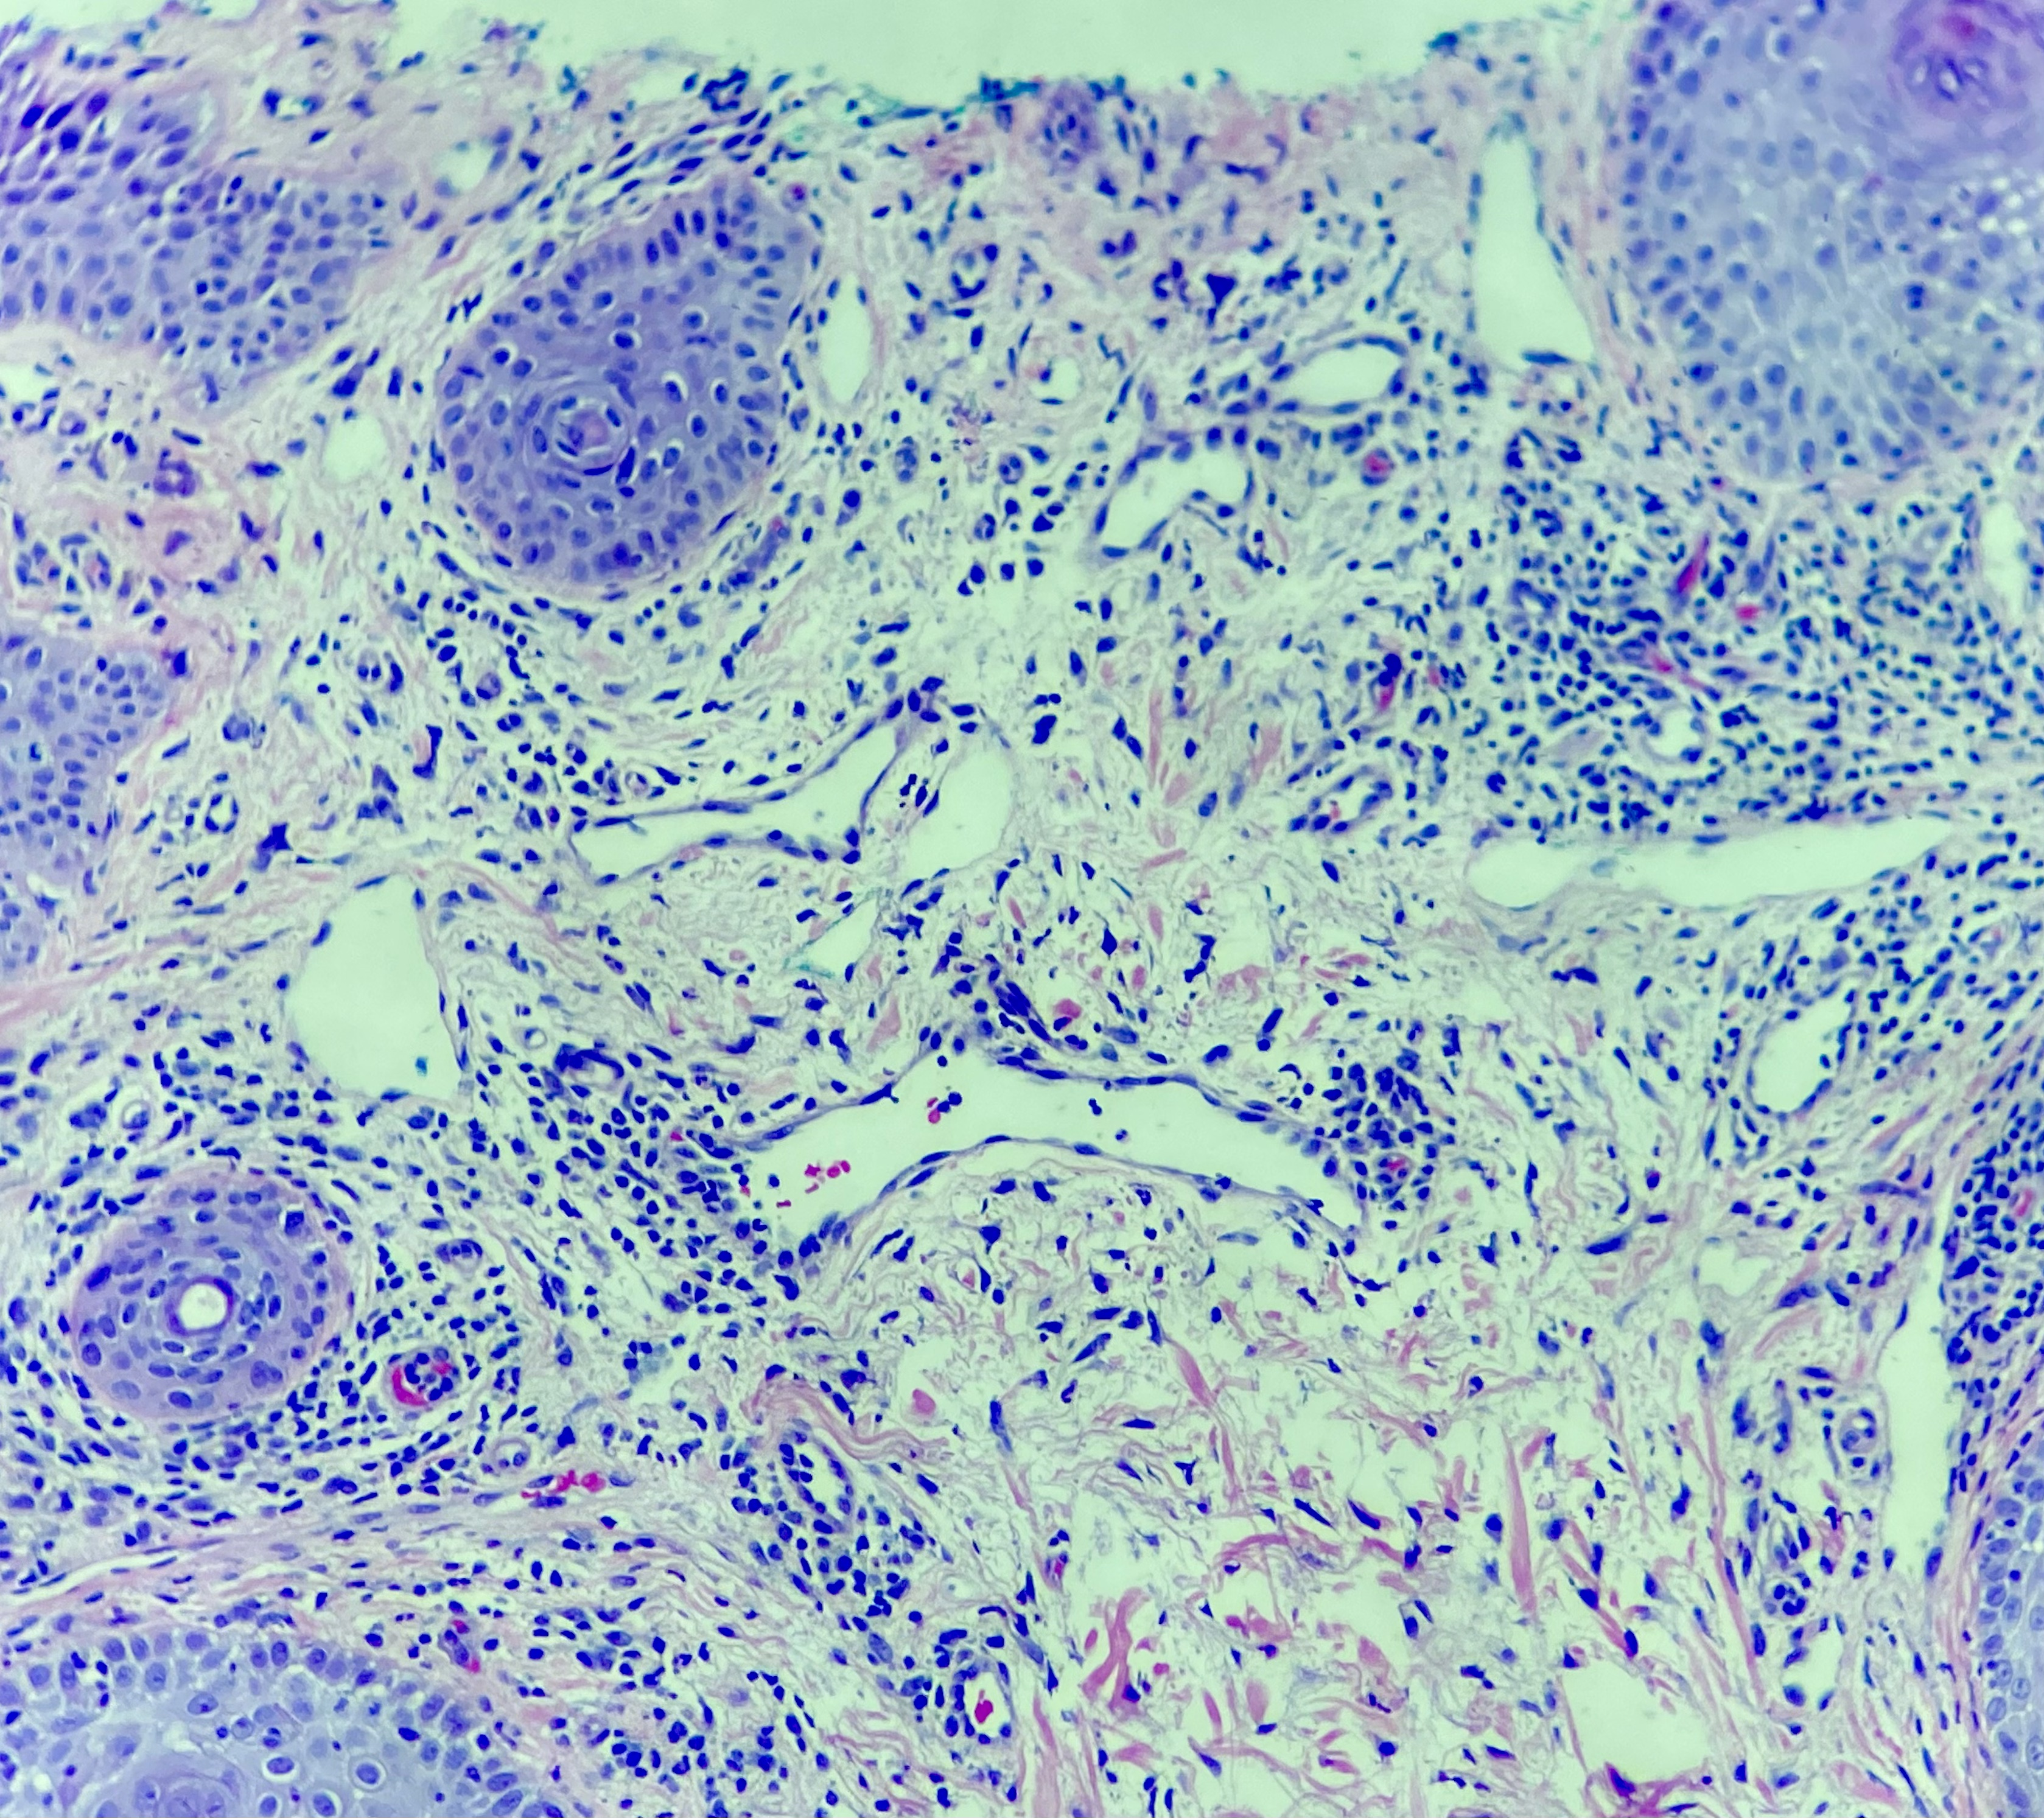
EPIDERME E INFUNDÍBULO

Slide 12
CLÍNICA E DERMATOSCOPIA:
- Placa
Afinamento dos fios
Eritema
Hiperceratose e eritema peripilar
HISTOLOGIA:
Alopecia não cicatricial
Marcada atrofia das glândulas sebáceas
Miniaturização
Aumento de telógenos
Infiltrado peribulbar de linfócitos
Dermatite espongiótica, infiltrado perivascular e difuso na derme superior com plasmócitos e ectasia de vasos
PSORÍASE DO CC
+
ALOPECIA AREATA LIKE

Slide 13
ALOPECIA PSORIASIFORME ASSOCIADA AO INIBIDOR DE TNF ALFA
Após suspeita histológica, foi perguntado para a médica que relatou que a paciente usava Humira (adalimumabe) para artrite reumatoide há mais de 1 ano
Foi suspenso o medicamento com melhora considerável da alopecia

Slide 14
ALOPECIA PSORIASIFORME ASSOCIADA AO INIBIDOR DE FATOR DE NECROSE TUMORAL ALFA
Se deve ao desbalanço das citocinas entre o TNF alfa e o interferon alfa produzindo alterações psoriasiformes no corpo e no couro cabeludo
Achados clínicos: desenvolvimento de lesões psoriasiformes após uso de anti-TNF, ausência de psoríase prévia, alopecia em placa, placas com eritema ou descamação no couro cabeludo, desenvolvimento de rash psoriasiforme no corpo após o início (incluindo unhas), dermatoscopia pode revelar alterações tipo alopecia areata.
Achados histológicos: alterações epidérmicas psoriasiformes, atrofia de glândulase sebáceas, alterações de alopecia areata (miniaturização, marcado aumento de telógenos e infiltrado linfocitário peribulbar), presen;a de plasmócitos e de eosinófilos (cerca de 44% dos casos), infiltrado perivascular, as vezes podem ser encontradas pústulas na região infundibular.
Diagnósticos diferenciais histológicos:
Psoríase do cc
Alopecia Areata
Tínea capitis

Slide 15
obrigadA!
Referências:
Atlas of Hair pathology, Leonard Sperling
Alopecia secondary to anti-tumor necrosis fator alpha therapy, Lara Beatriz Prata Ribeiro et al, Anais de dermatologia, 2013

